Slide 1
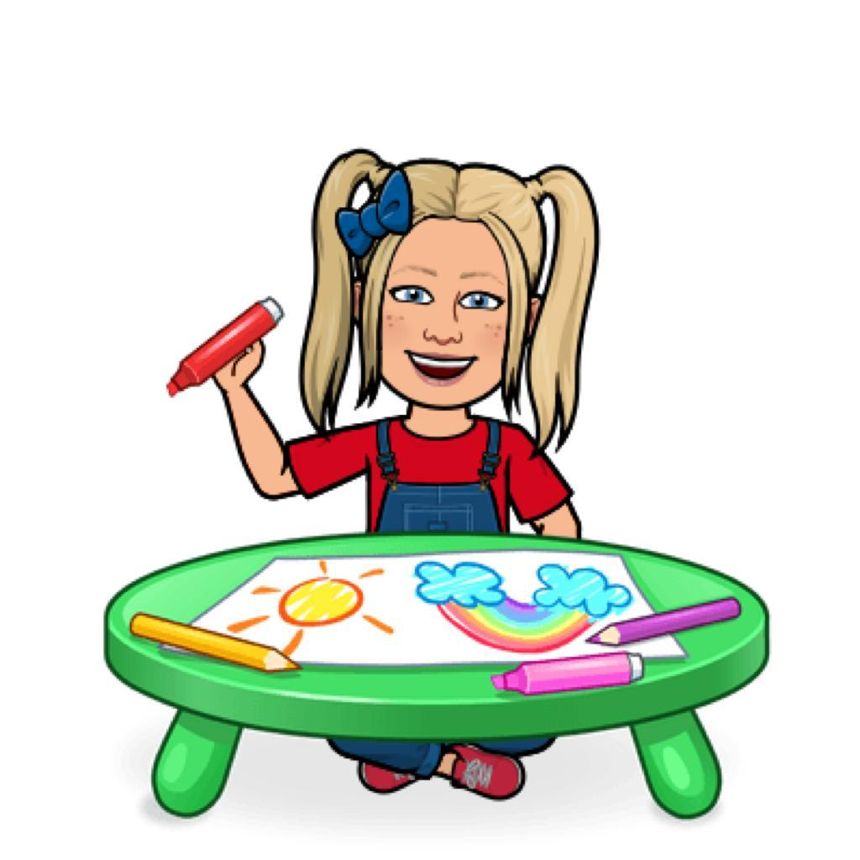
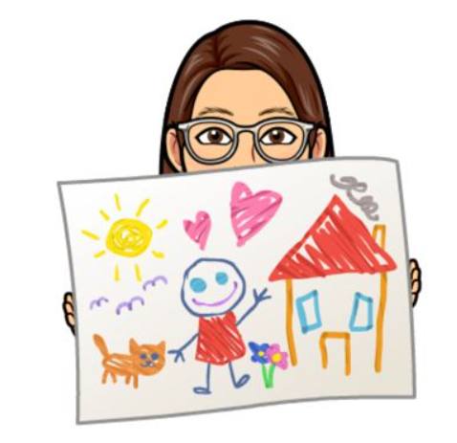
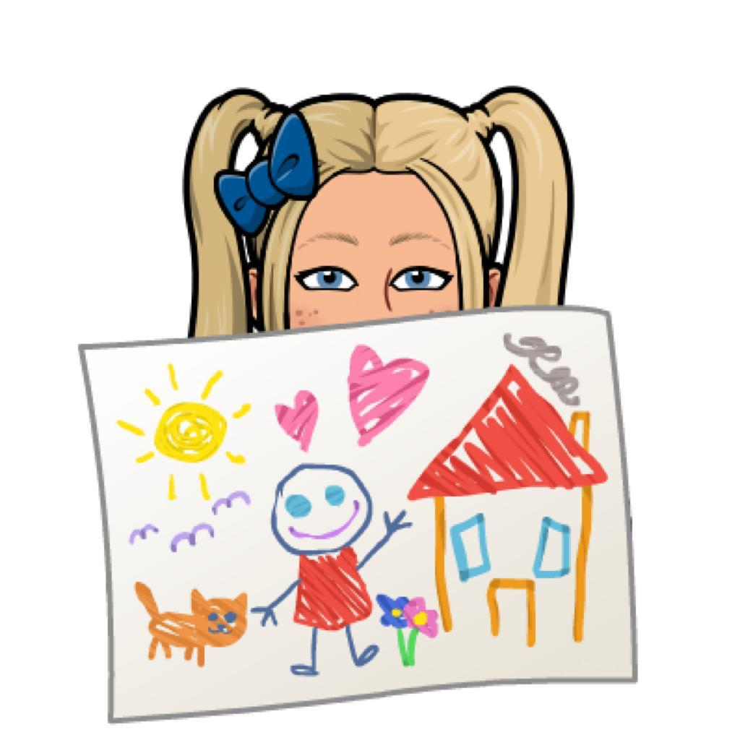
Einstieg ins Thema – Paula malt ein Bild
In der dritten Klasse hat Paula einmal ein Bild gemalt. Das fand die Lehrerin ganz toll und hat es ordentlich gelobt – leider aber nicht als das Bild von Paula, sondern als das von Nici. Die hat nämlich einfach Paulas Idee genommen und alles abgemalt. Paula fühlte sich dadurch richtig mies und ist enttäuscht.
Kannst Du Dich an eine Situation erinnern, als ein Werk von Dir ungefragt von einer anderen Person genutzt wurde?
Wie ging es Dir dabei?
Was kannst Du tun, wenn Dir so etwas passiert, und was kannst Du tun, damit das nicht nochmal vorkommt?

Slide 2
Mögliche Lösungen
Mit der Lehrkraft sprechen (Urheberrechtsverstoß melden).
Mit der Sitznachbarin sprechen (fehlende Zustimmung zur Verwendung des eigenen Werks).
Eigenes Werk mit Namen versehen (Schutz des Werks).

